Slide 1
Dnia 27 lutego 2013 roku w Zespole Szkół nr 5
im. Stefana Kisielewskiego
odbyła się Gra Zespołowa zorganizowana
w 150 rocznicę wybuchu Powstania Styczniowego.
Uczestnikami gry byli uczniowie
warszawskich szkół gimnazjalnych
i ponadgimnazjalnych.

Slide 2
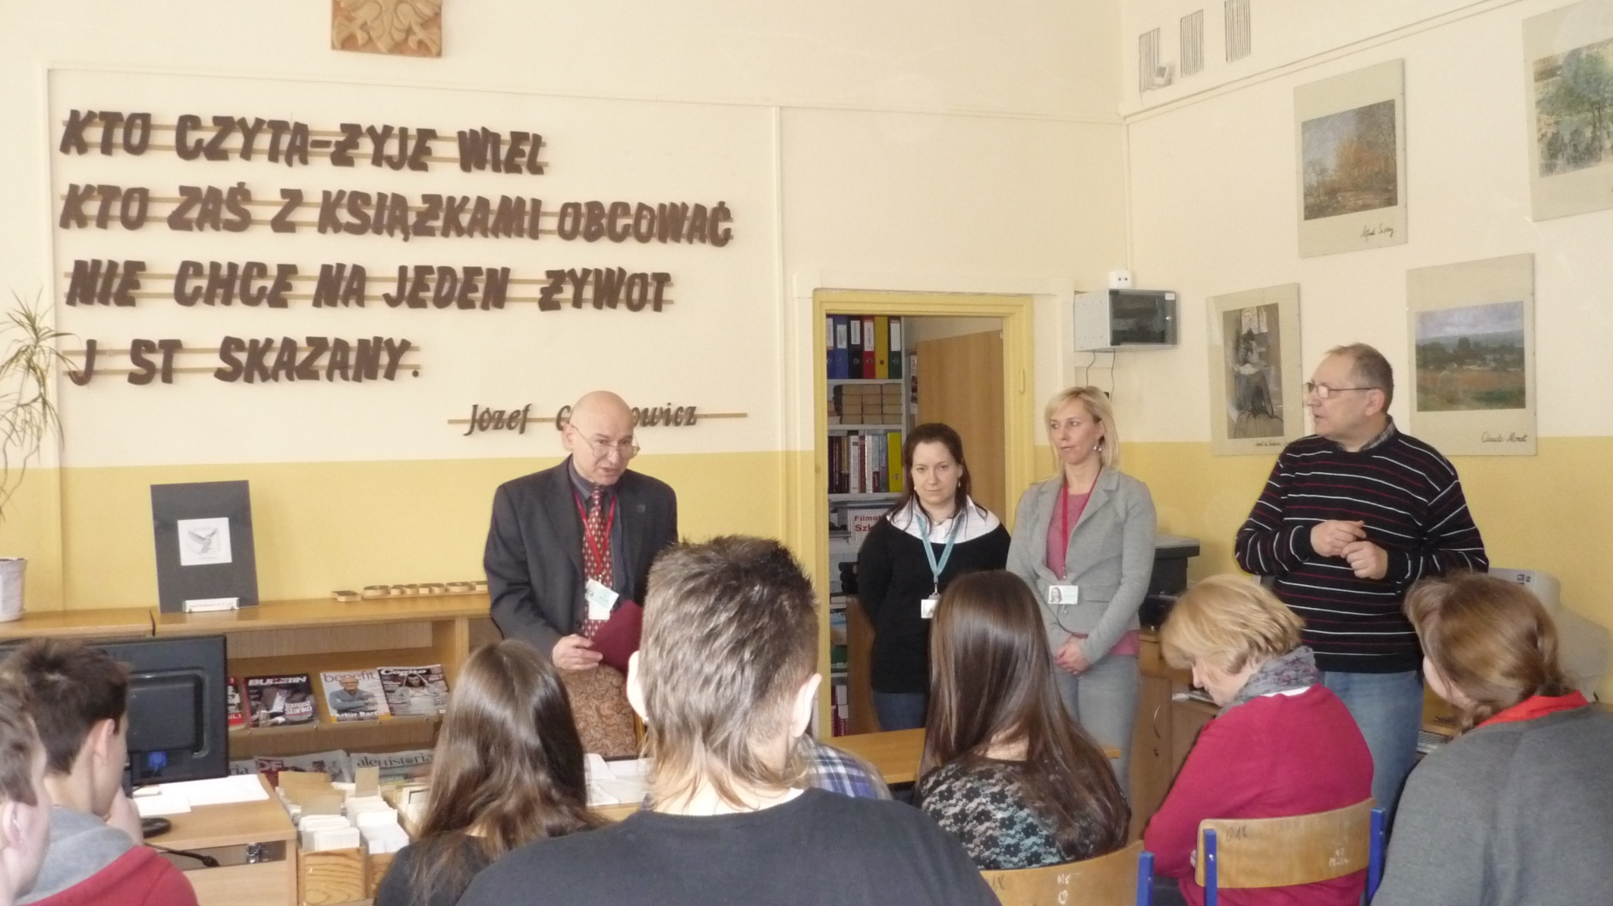
DYREKTOR ZS NR 5
WITA UCZESTNIKÓW GRY ZESPOŁOWEJ

Slide 3
WSZYSCY CIERPLIWIE SŁUCHAJĄ…

Slide 4
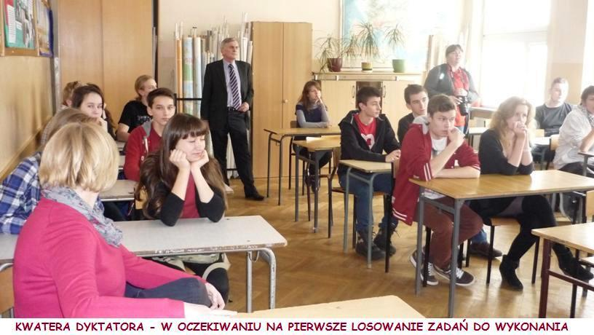
KWATERA DYKTATORA
W OCZEKIWANIU NA PIERWSZE LOSOWANIE ZADAŃ DO WYKONANIA

Slide 5
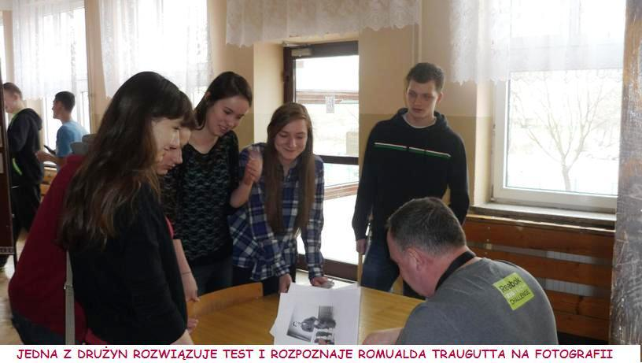
JEDNA Z DRUŻYN ROZWIĄZUJE TEST
I ROZPOZNAJE ROMUALDA TRAUGUTTA NA FOTOGRAFII

Slide 6
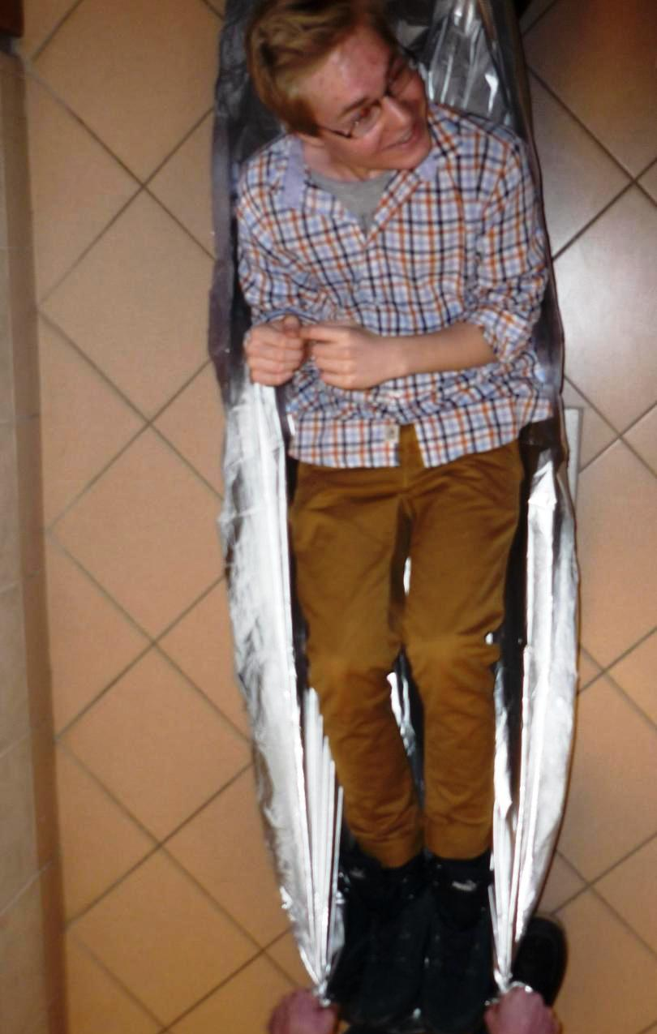
KOLEJNE ZADANIE – NIOSĄC RANNEGO NA NOSZACH…

Slide 7
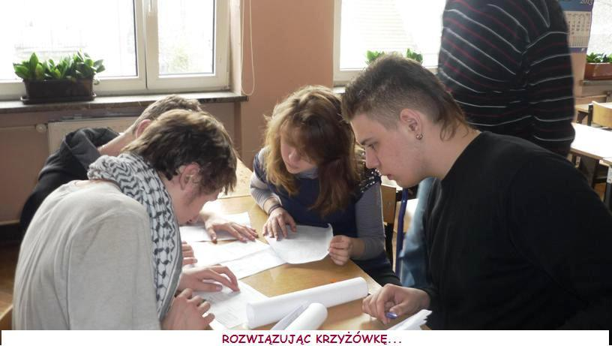
ROZWIĄZUJĄC KRZYŻÓWKĘ…

Slide 8
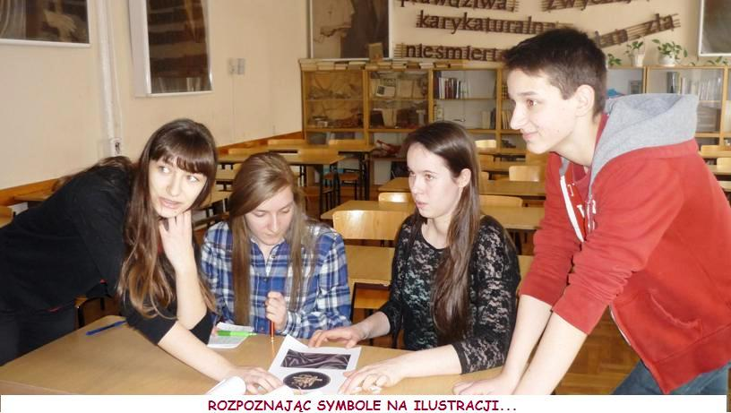
ROZPOZNAJĄC SYMBOLE NA ILUSTRACJI…

Slide 9
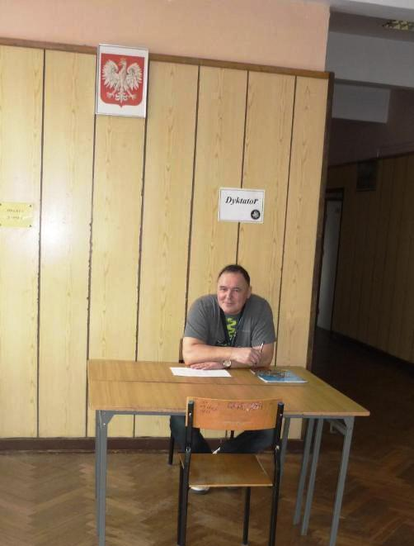
W OCZEKIWANIU
NA KOLEJNE ZESPOŁY

Slide 10
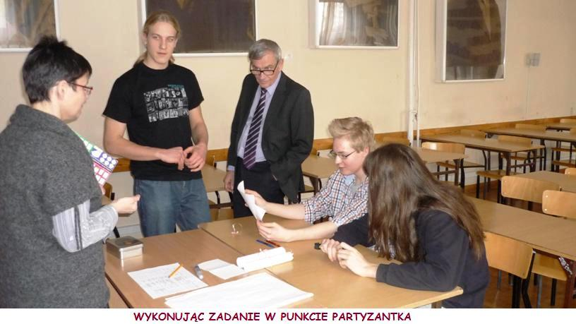
WYKONUJĄC ZADANIE W PUNKCIE PARTYZANTA

Slide 11
KALAMBURY – UCZESTNIK POKAZUJE HASŁO

Slide 12
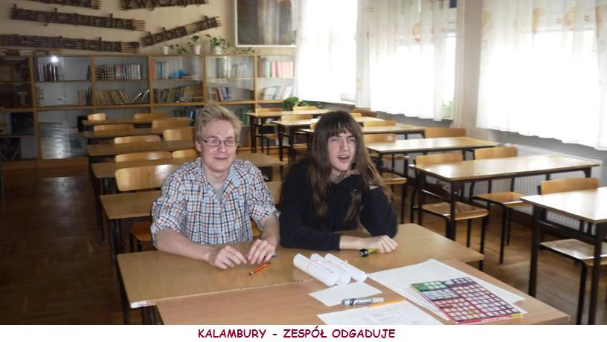
KALAMBURY – ZESPÓŁ ODGADUJE HASŁO

Slide 13
OPATRUNEK WYKONANY

Slide 14
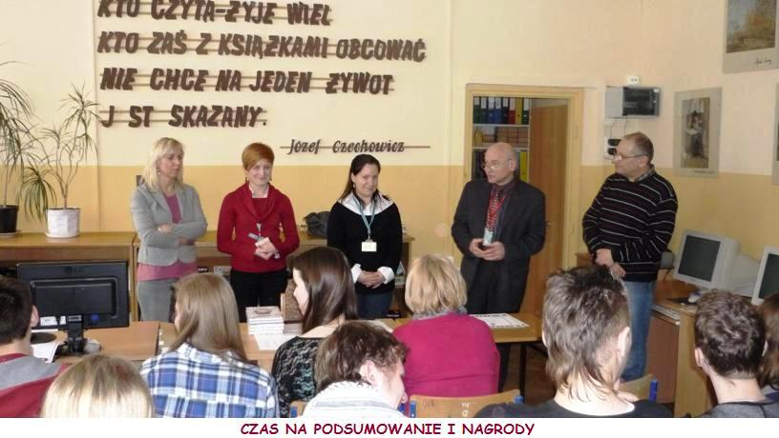
CZAS NA PODSUMOWANIE I NAGRODY

Slide 15
ORGANIZATORZY GRY ZESPOŁOWEJ
DZIĘKUJĄ WSZYSTKIM UCZESTNIKOM
I ICH OPIEKUNOM
ORAZ NAUCZYCIELOM ZS NR 5,
KTÓRZY ZAANGAŻOWALI SIĘ W ZORGANIZOWANIE
I PRZEPROWADZENIE TEGO PRZEDSIĘWZIĘCIA.

